Slide 1
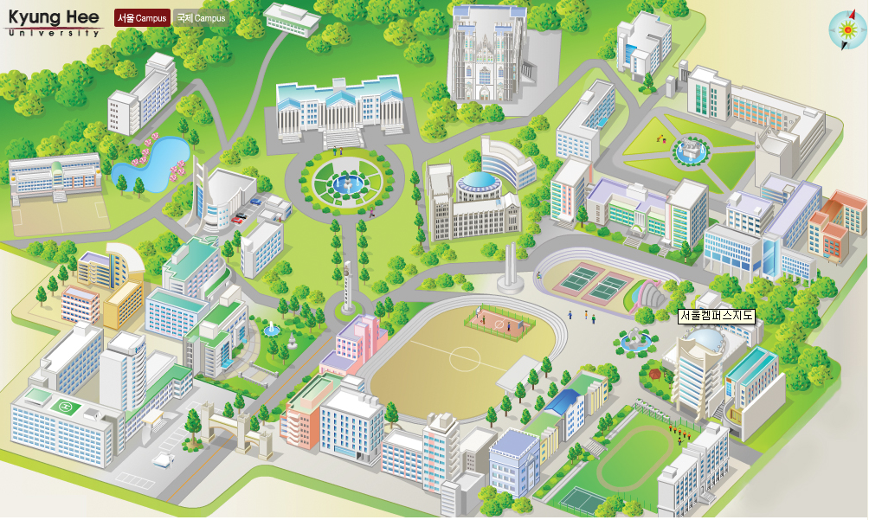
<봄 대동제 행사 관련 교통통제>
일시 : 5월 13일(월) 9:30~24:00
장소 : 정문~교시탑
교통통제선

Slide 2
<봄 대동제 행사 관련 교통통제>
일시 : 5월 14일(화) 9:30~19:00
장소 : 교시탑~본관
교통통제선

Slide 3
<봄 대동제 행사 관련 교통통제>
일시 : 5월 13일 ~ 16일
장소 : 노천극장 주변
(봉쇄: 헐떡고개 앞, 오비스홀주차장 내려가는길 앞, 정경대 대자보판 앞)
교통통제선

